Slide 1


Slide 2

Névkontinuitás-vizsgálatok Máriapócs helyneveinek körében
Szalatyán Erzsébet
Debreceni Egyetem
Nyelvtudományok Doktori Iskola
Magyar Nyelvészet Alprogram
2024. október 25.
XX. Félúton Konferencia

Slide 3

Tartalmi áttekintés
Bevezetés
A település általános demográfiai, településtörténeti és természetföldrajzi körülményeinek felvázolása
A vizsgált korpuszok bemutatása
A lokális helynévkészlet változásainak és a helynévkontinuitás-vizsgálat eredményeinek ismertetése
Összegzés

Slide 4
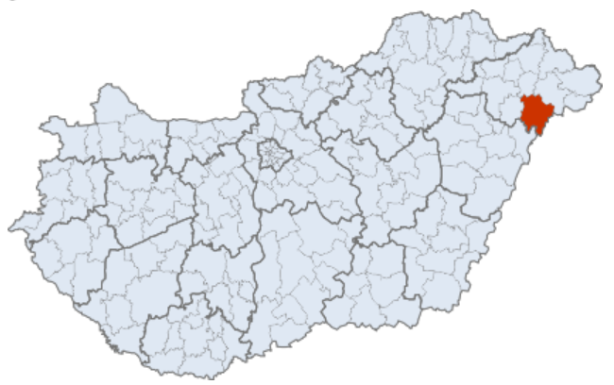
I. Bevezetés
Névrendszertani vizsgálatok a Nyírbátori járásban
Bátorliget, Encsencs, Kisléta, Máriapócs, Nyírbátor, Nyírbéltek, Nyírbogát, Nyírcsászári, Nyírderzs, Nyírgelse, Nyírgyulaj, Nyírlugos, Nyírmihálydi, Nyírpilis, Nyírvasvári, Ömböly, Penészlek, Piricse, Pócspetri és Terem települések

Slide 5
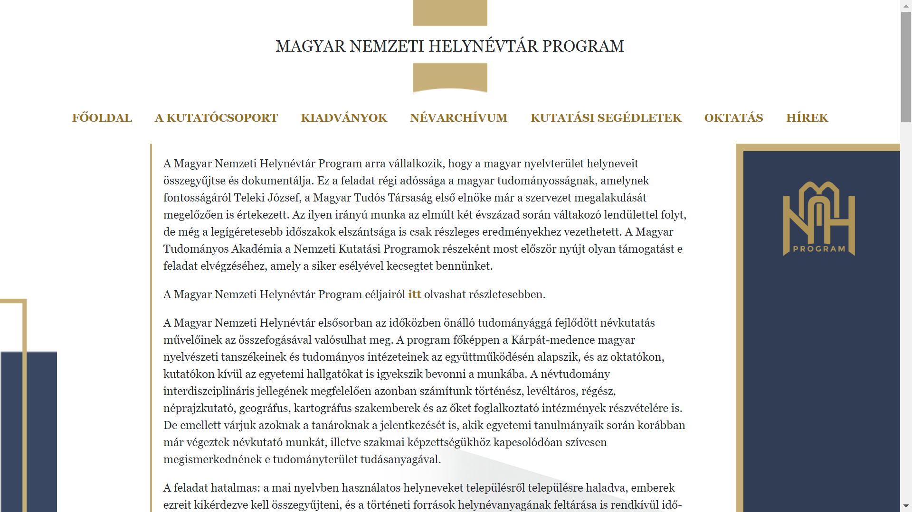
A Magyar Nemzeti Helynévtár Programról
2022. január 1-jén indult
Célkitűzéseiről és tudományos jelentőségéről bővebben: Hoffmann István (2022)
A Magyar Nyelvért Program keretén belül indult, mely a Magyar Tudományos Akadémia nemzeti programjainak egyike
https://mnhp.unideb.hu/index.php

Slide 6
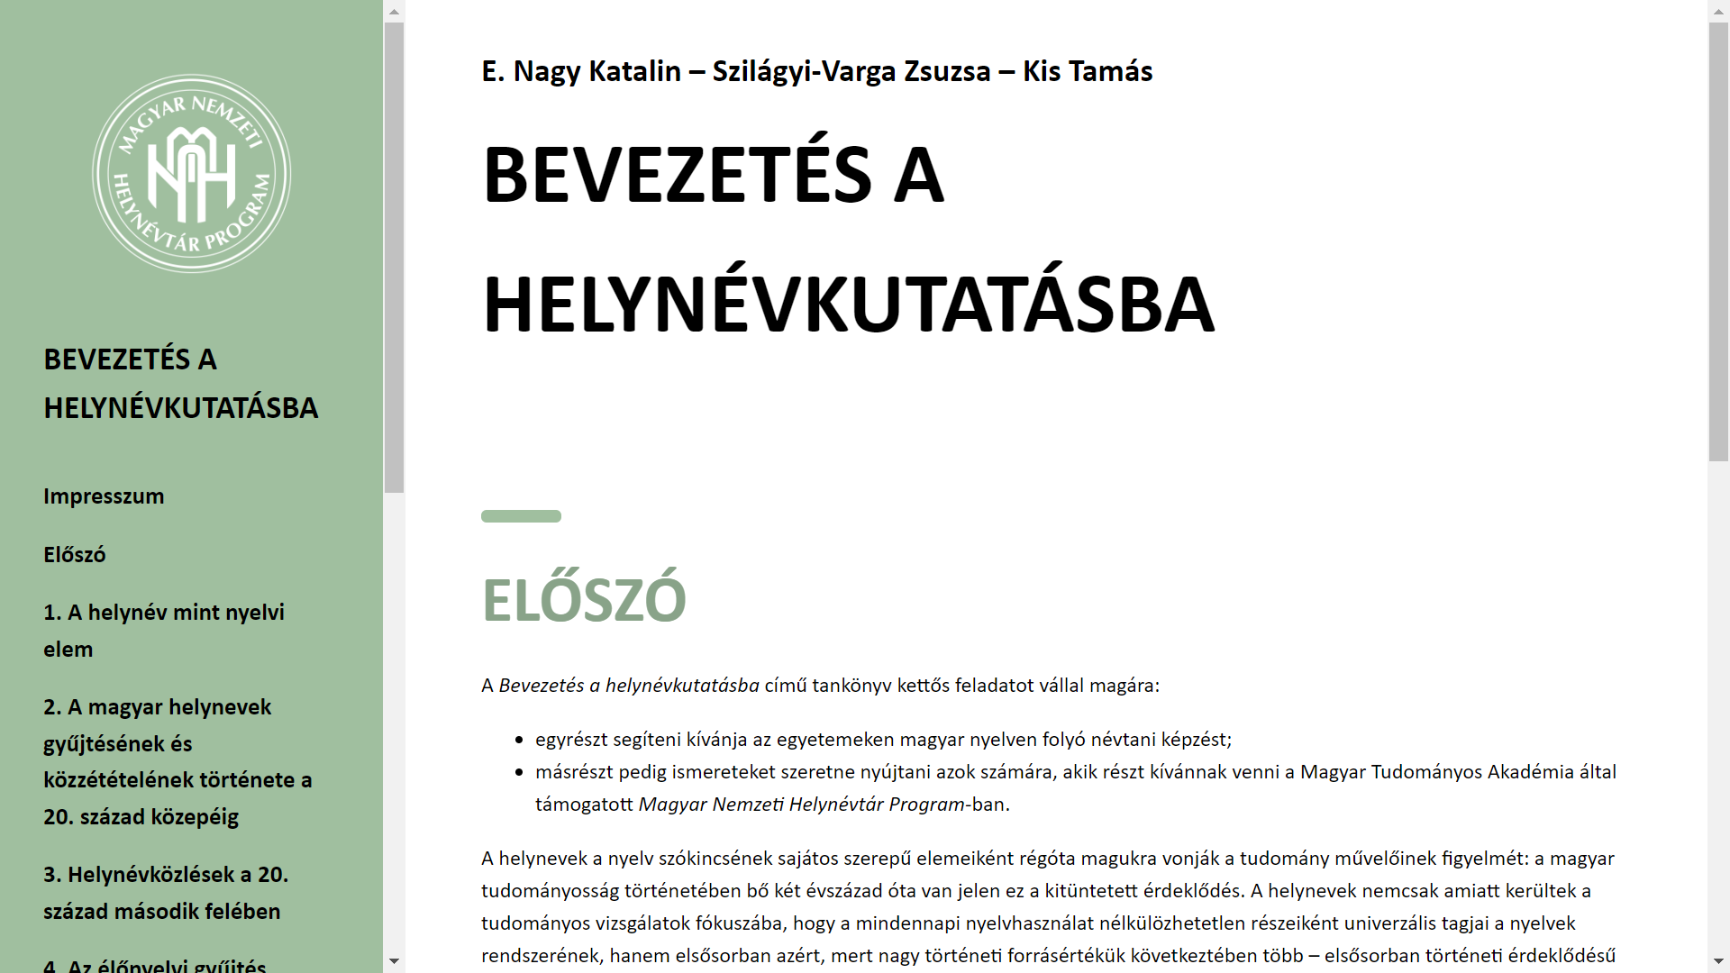
A program módszertani iránymutatója
https://mnhp.unideb.hu/kutatasi_segedletek/bevhnkut/

Slide 7
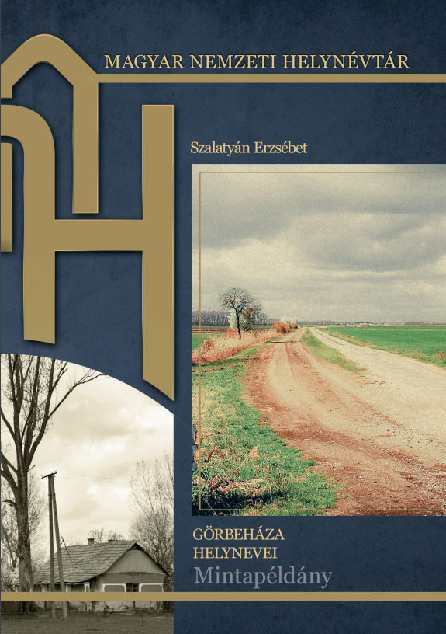
Görbeháza helynevei
helynévetimológiai szótár
élőnyelvi interjúk
mintegy 80 történeti forrás
kiadvány formában és a Magyar Nemzeti Helynévtár oldalán digitális formátumban is elérhető
https://mnhp.unideb.hu/kiadvanyok_mnhkotetei.php

Slide 8
II. A település általános demográfiai, településtörténeti és természetföldrajzi körülményei

Slide 9
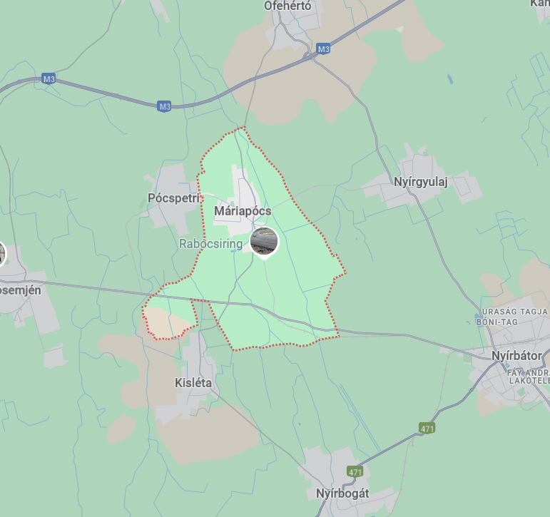
Máriapócs általános demográfiai, településtörténeti és természetföldrajzi körülményei
Szabolcs-Szatmár-Bereg vármegye déli részén fekszik
Lakosainak száma: 1882 fő
Túlnyomórészt görögkatolikus vallásúak lakják
A Nyírbátori járáshoz tartozik, északon Ófehértóval, keleten Nyírgyulajjal, délkeleten Nyírbátorral, délen Kislétával, nyugaton pedig Pócspetrivel határos
Területe 22 km²

Slide 10
Máriapócs általános demográfiai, településtörténeti és természetföldrajzi körülményei
Első említés: 1280: t. polch és Pouch, Powch alakban (Mező–Németh 1972)
A falu lakossága a középkorban magyar volt, az 1773. évi összeírás azonban már magyar és rutén lakosságú településként említi (Hnt.).
A 18. század elején a görögkatolikus Szent Bazil rend és több nemesi család birtokolta a területeket,
1819-ben pedig vásártartási joggal felruházott mezővárosnak nyilvánították, mely jogát később elveszítette.

Slide 11
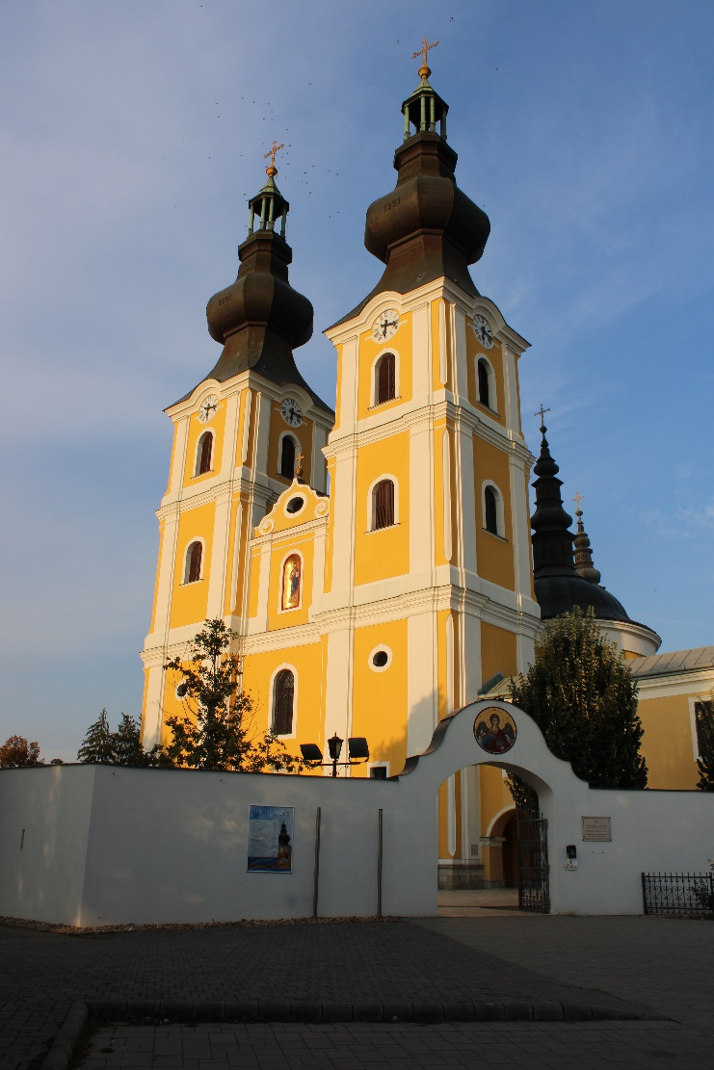
A Pócs név személynévből vált településnévvé (lat. Paulus),
A Paul tőből alakult -cs kicsinyítő képzővel,
1715: a települést Szűz Mária kegyhelyének nyilvánította az akkori püspök, ekkor kapta Mária előtagját
Hírnevét a Mária-kép könnyezései hozta meg
(1696, 1715, 1905)

Slide 12
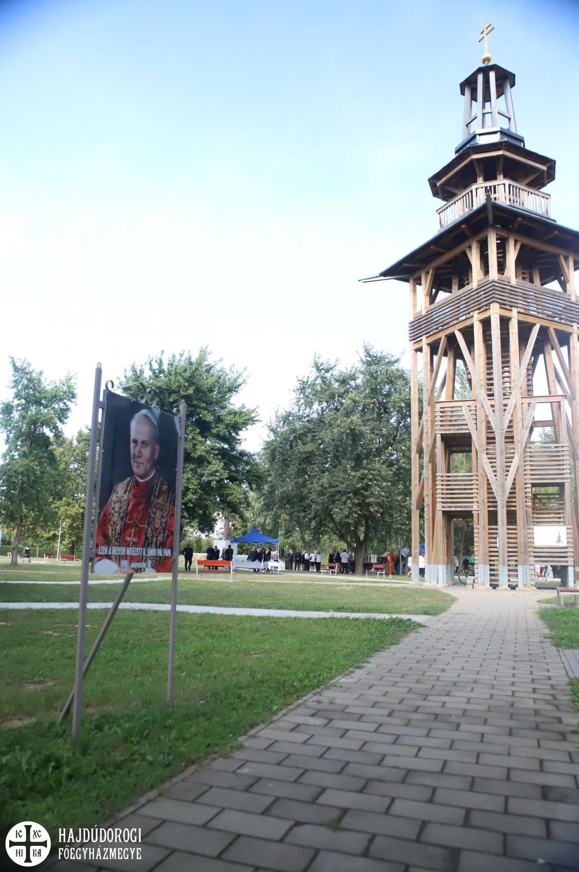
1991. augusztus 18.: ellátogatott a településre II. János Pál pápa, melynek emlékét a Pápa tér helynév is őrzi,
1993: városi rangot kap
Meghatározó a turizmus, emellett többek megélhetését a mezőgazdaság biztosítja
Lassú, de egyenletes népességcsökkenés jellemzi
  1984: 2131 fő
  2024: 1822 fő

Slide 13
III. A vizsgált korpuszok bemutatása

Slide 14
A vizsgálat első metszetét adó korpusz
A vizsgálat előtt: térképes források (EKFT., MKFT., HKFT., MaKF., Kat.) feldolgozása
Jakab László–Kálnási Árpád 1987. A Nyírbátori járás földrajzi nevei. Nyírbátor.
  Pesty Frigyes kéziratos munkája
  a kataszteri térképek
  helységnévtárak
  → a vizsgálataim körébe kizárólag az 1987-es élőnyelvi gyűjtés adatait vontam be

Slide 15
Az aktualizáló gyűjtés
hely- és népességtörténeti vonatkozások feltárása
az élőnyelvi interjúk előkészítése, lefolytatása
  valós nyelvhasználatból származó nyelvi adatok
  félig strukturált egyéni, illetve csoportos interjúk
  legalább 4-5 fő adatközlő
  nemek aránya
  megfelelő adatközlők felderítése (helybeli értelmiségi réteg segítségül hívása)
  Google Earth felvételek
  emléklapok

Slide 16
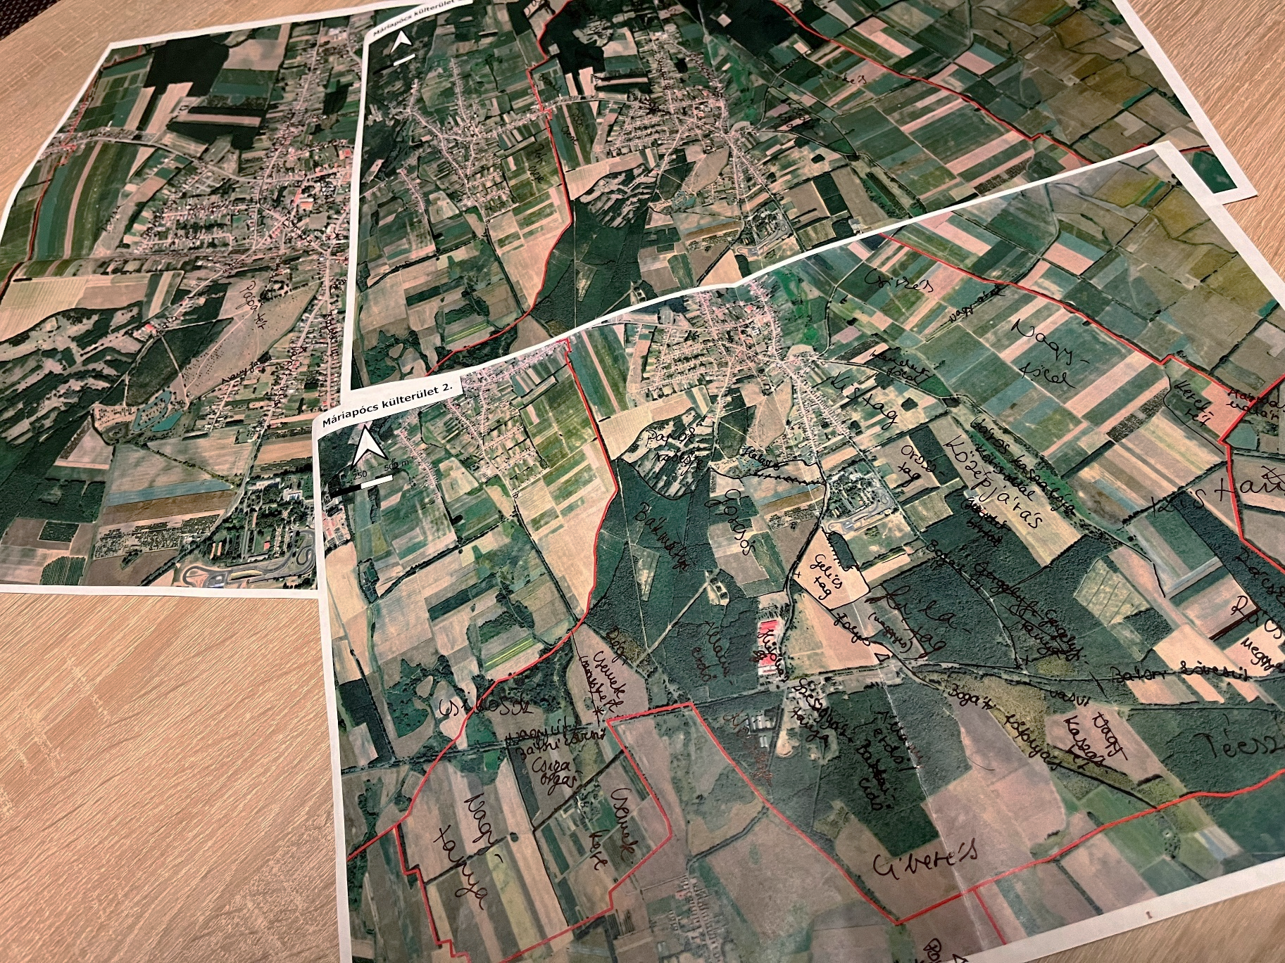

Slide 17
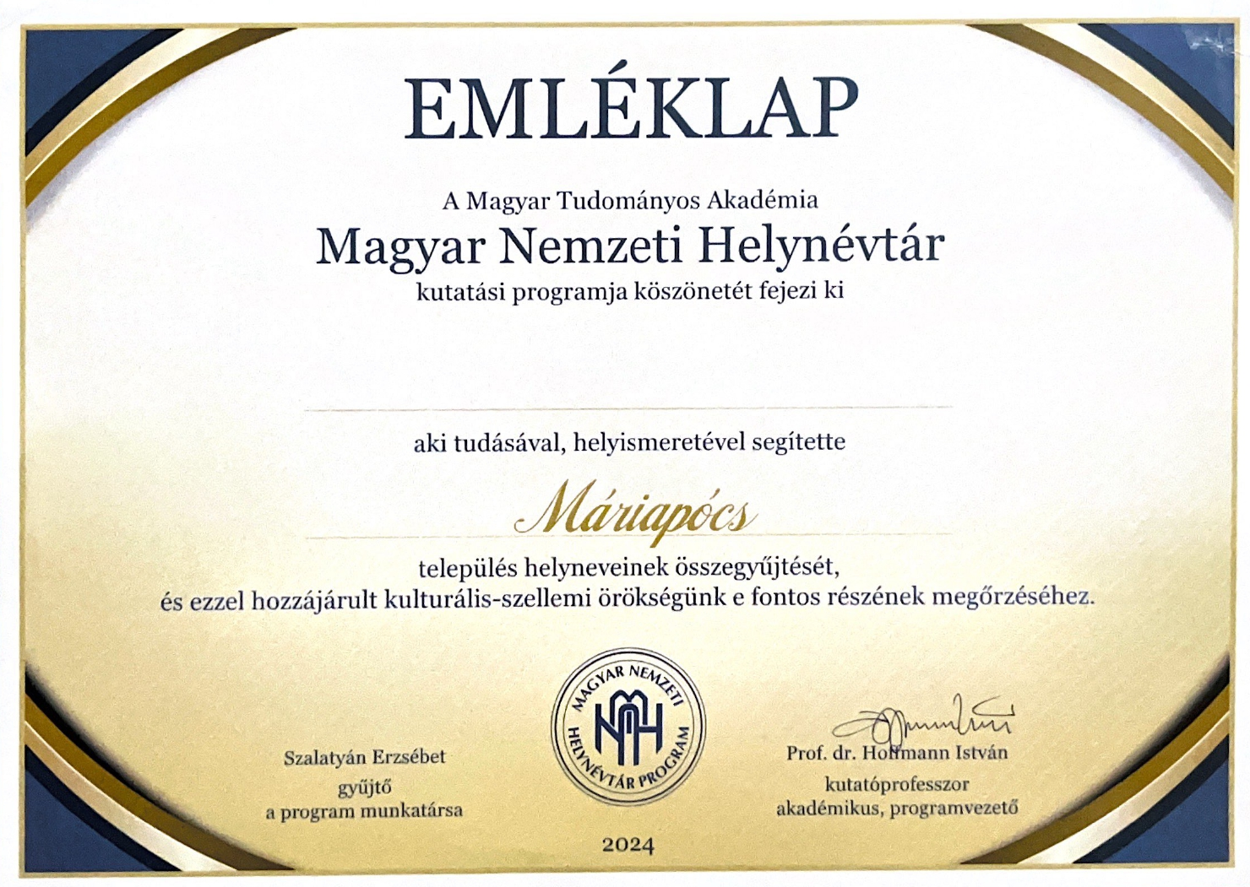

Slide 18
  III.
  A lokális helynévkészlet változásai és a helynévkontinuitás-vizsgálat eredményei

Slide 19
A vizsgálat elméleti keretei
  Hoffmann István-féle helynévelemzési modell (1993/2007)
  E. Nagy Katalin 2023-ban publikált hasonló tárgyú tanulmánya (Hajdú-Bihar megye, Hencida)
  az azonos módszertannal végzett különböző vizsgálatok a tudományág nagy hasznára válhatnak, hiszen azok révén a későbbiekben általános névelméleti megállapításokat is tehetünk

Slide 20
Névsűrűségi viszonyok
  névsűrűség=helynév/km²
  abszolút névsűrűség: a párhuzamosan használt összes névalakra vonatkozik
  objektumsűrűség: csak a helynévvel jelölt objektumok számát veszi figyelembe
  2024: 190 helynévi adat (50 belterületi, 140 külterületi), összesen 135 objektumot jelölnek
  (45 belterületi, 90 külterületi),
  1987: 323 helynévi adat (264 külterületi, 59 belterületi), összesen 191 objektumot jelölnek
  (31 belterületi és 160 külterületi).
  Hangalaki variánsokat nem tekintjük két különböző névnek (például Dögtér ~ Döktér)

Slide 21
Névsűrűségi viszonyok
  1987-ben: 8,6 helynévadat/km²
  2024-re 6,1 helynévadat/km²
    jelentős csökkenés
  A jelenség magyarázatát nyelven kívüli okokban találjuk, mint például:
    a visszaszoruló magángazdálkodás,
    a mérsékelt külterületi állattartás,
    a korábban kisebb táblákra osztott külterületi szántók és kaszálók nagyobb táblákra osztása,
    illetve a területek egy művelési ág alá vonása.

Slide 22
Földrajzi köznevek
  10 leggyakoribb földrajzi köznév
  1987-ben: dűlő (’szántóföld’ jelentésben, 31 adat), utca (29 adat), út (27 adat), tanya (11 adat), tag (11 adat), híd (10 adat), föld (9 adat), dűlő (’út’ jelentésben, 9 adat), kert (8 adat) és szőlő (8 adat)
  2024-ben: utca (24 adat), út (11 adat), tanya (8 adat), tag (6 adat), rét (6 adat), dűlő (6 adat), hegy (4 adat), erdő (4 adat), kert (4 adat) és szőlő (3 adat)
  → kisebb változások figyelhetők meg

Slide 23
Földrajzi köznevek
  A dűlő földrajzi köznév használatának változása
  1987: Bák Matyi-dűlő, Becsaló-dűlő, Barátszer-dűlő, Görcsös-dűlő
  2024: Bák Matyi, Becsaló, Barát-szer, Görcsös
  → ez magyarázza a dűlő földrajzi köznév gyakorisági skálán való elmozdulását

Slide 24
Földrajzi köznevek
  2. Az út ~ utca földrajzi köznevek használatának változása
  1987: szinonim megnevezések
  2024:
  út ’járművek közlekedése számára épített egyenletes szélességű sáv’ (FKnT.)
  utca ’városban, faluban házakkal szegélyezett (az útnál általában kisebb és rövidebb) közlekedési útvonal’ (i.h.)
  → ez magyarázhatja az út földrajzi köznév gyakoriságának visszaszorulását

Slide 25
Földrajzi köznevek
  3. A dűlő földrajzi köznév ’földút, dűlőút’ jelentésben való használata
  egyre elhomályosulni látszik;
  részben az út földrajzi köznevet, részben pedig a földút ’szilárd burkolat nélküli út a kül- és belterületen’ jelentésű (FKnT.) földrajzi köznevet használják helyette,
  például Petri magán út, Bátori földút (2024, ÉGy.)

Slide 26
Mennyiségi változások
1987: 323 adat
2024: 190 adat
→
58%-os csökkenés!?
1. ábra: A máriapócsi helynévkészlet változása (1987, 2024)

Slide 27
Mennyiségi változások
  Utcanevek jelensége
  1987: Ady Endre út, Ady Endre utca, Kis utca, Első köz, Kutyaszorító, Selyem út első köz, Selyem utca első köz
  2024: Ady Endre utca
  1987: József Attila út, József Attila utca, Második köz, Pinaperkelő, Selyem utca második köz, Selyem út második köz, Zug
  2024: József Attila utca
generációs rés
(adatközlők születési évei 1987-ben: 1909, 1921, 1950; 2024-ben: 1948, 1956, 1963, 1981)

Slide 28
Mikrotoponimák minőségi változásai
  Névbokrok
  A névbokor alaptagja a mai napig használatos, a belőle alakult megnevezések azonban kivesztek a használatból.
  Például: Bák Matyi helynévből alakult Bák Matyi-dűlő, Bák Matyi-dűlő(út), Bák Matyi hídja, Bák Matyi-erdő
  → oka: erdősítés ment végbe, így a továbbiakban nem releváns például a dűlő utótagú elnevezés, ugyanis az egész területet fák borítják

Slide 29
Mikrotoponimák minőségi változásai
  Névbokrok
  2024: File, File-major és File-szőlők
  1987: ezek mellett File-alj, Filei-dűlő, Filei kút
  → oka: a területek egybeszántása, egy művelési ág alá vonása, nagyobb táblára osztása magyarázza a File-alj megnevezés elhalványulását, illetve, a kút betemetése szükségszerűen maga után vonja a név eltűnését is

Slide 30
Mikrotoponimák minőségi változásai
  Névbokrok
  2024: Görcsös, Görcsös-lapos
  1987: Görcsös, Görcsös-lapos, Görcsös-dűlő, Görcsösi-erdő, Görcsösi-folyó, Görcsösi-szőlő, Papok Görcsöse
  → okok: mezőgazdasági érdekeltségűek lehetnek (Görcsösi-erdő, Görcsösi-szőlő), esetleg tulajdonosváltás (Papok Görcsöse), illetve más elnevezés használatának preferálása (2024: Bogáti folyás)

Slide 31
Mikrotoponimák minőségi változásai
  2. Helyfajták
kiveszett mikrotoponimák:
  szántók: Kislétai-dűlő, Közép-dűlő;
  legelők: Nagy-legelő, Páskomi-legelő;
  kutak: Páskomi kút, Csordakút, Filei kút.
újonnan keletkezett mikrotoponimák:
  belterületi építménynév: pl. Idősek otthona, Éden, Szociális otthon, Zarándokház;
  hivatalos utcanevek, pl. Dr. Bacsóka Pál utca;
  új víztározó: Halastó ~ Horgásztó
→ okok: határ struktúrájának megváltozása, kulturális hagyományok és turisztikai lehetőségek fellendülése, a helybeliek élettere a belterületre korlátozódott

Slide 32
Összegzés
  közel négy évtized leforgása alatt a helynévkincs igen jelentős hányada, akár csaknem a fele is elhalványulhat
  e jelenségben kulcsfontosságú szerepet játszanak a nyelven kívüli tényezők
  a Magyar Nemzeti Helynévtár Program célkitűzésének relevanciája → minél hamarabb szükségszerű felgyűjteni és közreadni minden település lokális névkincsét, megelőzve azok elveszítését

Slide 33

Köszönöm
a figyelmet!

Slide 34


Slide 35
Hivatkozások
3. dia, ábra: https://www.ksh.hu/apps/hntr.telepules?p_lang=HU&p_id=14845
10. dia, fotó: https://hd.gorogkatolikus.hu/Felavattak-a-Szent-II-Janos-Pal-paparol-elnevezett-teret-Mariapocson-2019-szeptember-17

Slide 36
Irodalom
EKFT. = Első Katonai Felmérés. 1763–1787. URL: https://maps.arcanum.com/hu/map/firstsurvey-hungary/wmts/
FKnT. = Bába Barbara–Nemes Magdolna 2014. Magyar földrajzi köznevek tára. A Magyar Névarchívum Kiadványai 32. Debrecen. Debreceni Egyetemi Kiadó.
FNESz. = Kiss Lajos 1988. Földrajzi nevek etimológiai szótára 1–2. Negyedik, bővített és javított kiadás. Akadémiai Kiadó, Budapest.
HKFT. = Harmadik Katonai Felmérés (1:25000). 1869–1887. URL: https://maps.arcanum.com/hu/map/thirdsurvey75000/wmts/
Hnt. = Magyarország helységnévtára a megfelelő évből. Központi Statisztikai Hivatal, Budapest.
Hoffmann István 2022. Elindult a Magyar Nemzeti Helynévtár Program. Névtani Értesítő 44: 125–129.
Hoffmann István–Rácz Anita–Tóth Valéria 2018. Régi magyar helynévadás. A korai ómagyar kor helynevei mint a magyar nyelvtörténet forrásai. Budapest, Gondolat Kiadó.

Slide 37
Irodalom
Jakab László–Kálnási Árpád 1987. A Nyírbátori járás földrajzi nevei. Nyírbátor.
Kat. = Kataszteri térképek. 19. század. URL: https://maps.arcanum.com/hu/map/cadastral
KSH. = www.ksh.hu. A Központi Statisztikai Hivatal Helységnévtára. 2024-es népszámlálási adatok alapján. 2024. október 10.
Ladányi Mária–Tolcsvai Nagy Gábor 2008. Funkcionális nyelvészet. Általános Nyelvészeti Tanulmányok 22: 17–58.
MaKF. = Magyarország Katonai Felmérése. 1941. URL: https://maps.arcanum.com/hu/map/hungary1941/wmts/
Mező András–Németh Péter 1972. Szabolcs-Szatmár megye történeti-etimológiai helységnévtára. Nyíregyháza.
MKFT. = Második katonai felmérés. 1819– 1869. URL: https://maps.arcanum.com/hu/map/secondsurvey-hungary/wmts/

Slide 38
Irodalom
E. Nagy Katalin 2021. Empíria és teória a helynév-szociológiában. A Magyar Névarchívum Kiadványai 53. Debrecen, Debreceni Egyetemi Kiadó.
E. Nagy Katalin 2023. Szempontok a mikrotoponimák kontinuitásának vizsgálatához. Magyar Nyelvjárások 61: 597–605.
E. Nagy Katalin–Szilágyi-Varga Zsuzsa–Kis Tamás 2022. Bevezetés a helynévkutatásba. Online tananyag. Debrecen, Debreceni Egyetemi Kiadó.
Szalatyán Erzsébet 2024. Görbeháza helynevei. Különnyomat A Balmazújvárosi és a Hajdúnánási járás helynevei c. kötetből, Debreceni Egyetemi Kiadó, Debrecen. 42 oldal + térképmelléklet.

